Slide 1
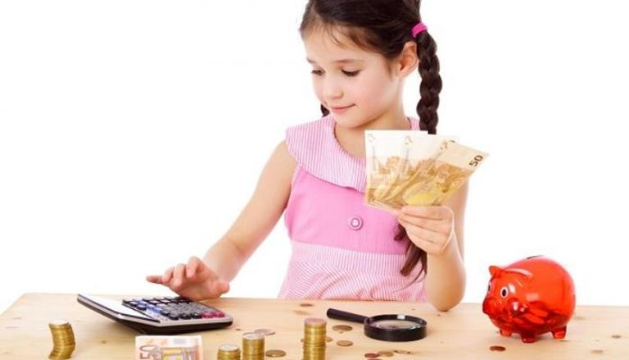
الادارة المالية عند الاطفال

Slide 2

تعارف…
الإسم
الكنية
الحالة الإجتماعية
الخبرات العملية
العمل الحالي مع شرح طبيعة العمل
الهوايات
ما هي توقعاتك وأهدافك من الدورة.

Slide 3

نظام الدورة…
الوقت: 5 ساعات تدريبية
الأيام: يوم تدريبي
بطاقات الأسماء:
نظام العمل في الدورة:
المجموعات.
التسجيل.
إعطاء التغذية الرجعية.

Slide 4

يتوقع من المشاركين فى نهاية البرنامج التدريبى بإذن الله أن:
ان يدرك المتدرب كيفية تعليم أطفالك الإدارة الماليّة؟
ان يتعرف المتدرب علي أهمية تعليم الأطفال إدارة الأمور المالية
ان يفهم المتدرب أحدث الطرق لتعليم الطفل الإدخار.

Slide 5
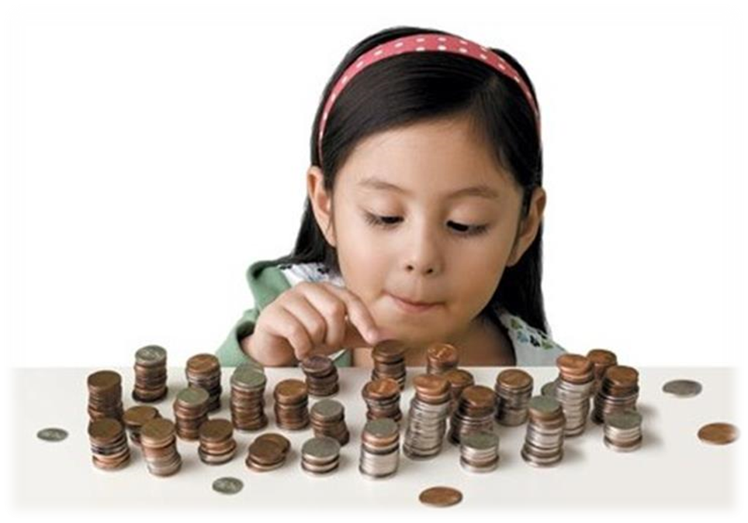
الوحدة التدريبية
كيف تعلم طفلك إدارة أمواله

Slide 6

الجلسة الأولي
كيف تعلم أطفالك الإدارة الماليّة؟
أهمية تعليم الأطفال إدارة الأمور المالية

Slide 7

فيديو تدريبي

Slide 8

نشاط – 1 –
(عصف ذهني – جماعي)
عزيزي المتدرب أذكر ما تعرفه عن أهمية تعليم الأطفال إدارة الأمور المالية.

Slide 9
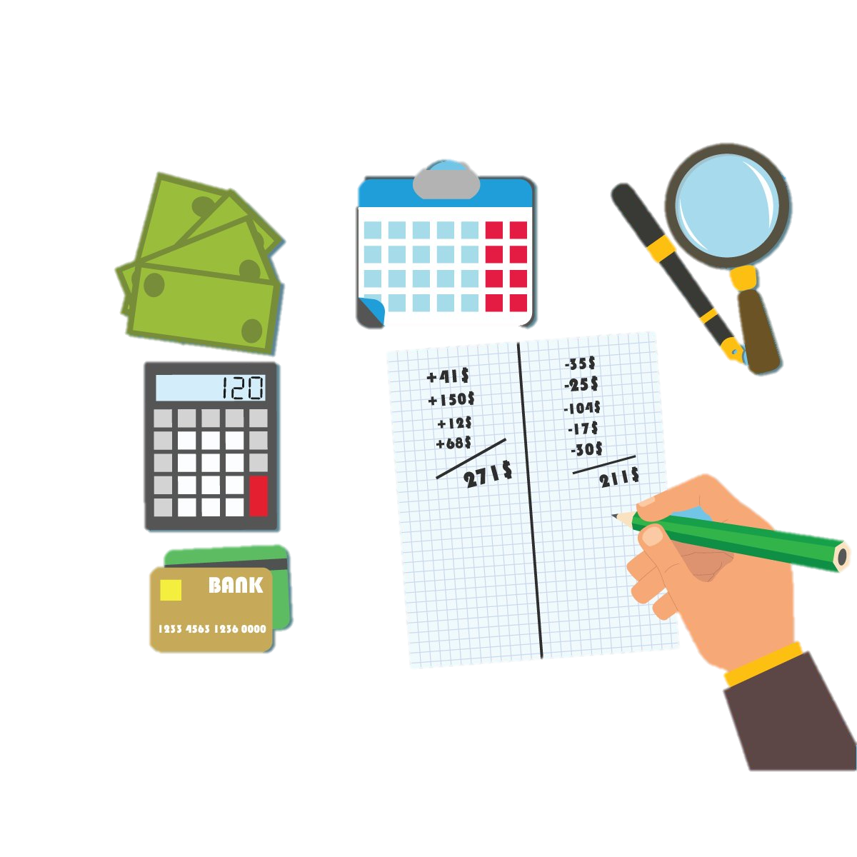
كيف تعلم أطفالك الإدارة الماليّة؟
تعتبر الإدارة الماديّة من الأمور المهمّة التي يجب أن يتعلّمها الأطفال من والديهم، وذلك لأن التعليم في الصغر يهيّئ الأطفال لكي يتعاملوا مع الأمور المادية في شبابهم بشكل أفضل. ولأن مساعدتكم هي واجبنا، قررنا أن نتعلّم معاً في هذا المقال أهم الدروس التي يجب أن نورّثها لأطفالنا في صغرهم لكي يكونوا جاهزين في كبرهم لاستلام الأمور الماليّة الخاصّة بهم أو بالعائلة.

Slide 10
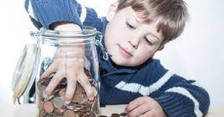
متى يجب عليك أن تتكلم مع أطفالك حول المال؟
هل جميع الاوقات مناسبة للتكلم حول الأمور المادية؟
تعليم الأطفال الصغار قيمة المال أمر مهم وضروري لهم من أجل نشأتهم، ويجب علينا أن نتكلم مع الأطفال حول المال بشكل عفوي أثناء المواقف الحياتية اليومية وليس عن طريق محاضرات مملة طويلة. إذاً متى يمكننا التكلم مع الأطفال حول هذا الموضوع
عند أجهزة الصرّاف الآلي
يمكنك أن تشرح لطفلك أن جهاز الصرّاف الآلي يحمل الأموال التي حصلت عليها من خلال العمل الجاد والادّخار. إنها ليست مجرد ثقب بالجدار يدرّ المال بشكل دائم لكل من أراد ذلك. عندما تأخذ مالاً من جهاز الصرّاف الآلي اشرح لطفلك أن هذا المال هو خاص بك حصلت عليه بجهدك وتعبك وأن الآلة تسحب المبلغ من حسابك البنكي.

Slide 11
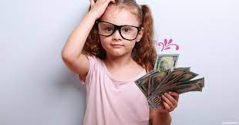
في المركز التجاري
عند شراء السلع في السوبر ماركت يمكنك أن تشرح لأطفالك كيف يتم تسعير العناصر وكيف يمكنك الحصول على سلع مشابهة بسعر أقلّ؛ هذه فرصة مناسبة أيضاً لمناقشة ضرورة التسوق بشكل جيد لاختيار المنتجات ذات الأسعار المناسبة لقدراتك الماليّة. يمكنك أيضاً أن تحصل على منتجين متطابقين بسعرين مختلفين والمقارنة بينهما ليفهم طفلك مقصدك.
أثناء دفع الفواتير
عندما تتلقّى فواتير في الإنترنت أو البريد، هي فرصة لشرح أن الكهرباء أو اتصال الإنترنت الخاص بك ليس مجانيّاً وإنما يحتاج دفع أموال. يمكنك أن تشرح أنه من أجل دفع فاتورة الإنترنت أو الكهرباء فإنك تحتاج للعمل لعدّة أيام من أجل الحصول على المال الكافي لدفع الفواتير.

Slide 12
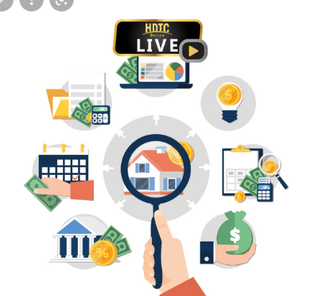
المصروف اليومي للطفل
كيف تعطي طفلك مصروفه اليومي؟
يمكن للمصروف اليومي أن يساعد الأطفال على فهم قيمة المال منذ الصغر بشكل أفضل. لكن هناك طرق معينة يمكنك من خلالها تقديم المصروف لطفلك، وليس بشكل عشوائي ودائم. تعرف معنا على أفضل الطرق التي يمكنك أن تعطي من خلالها الطفل مصروف الجيب الخاص به.
وظائف أسريّة مقابل المال
يمكنك أن تخبر طفلك أن الوظائف المختلفة تساعد في كسب المصروف اليومي في حين أنك لن تحصل على المال مقابل عدم قيامك بشيء.

Slide 13
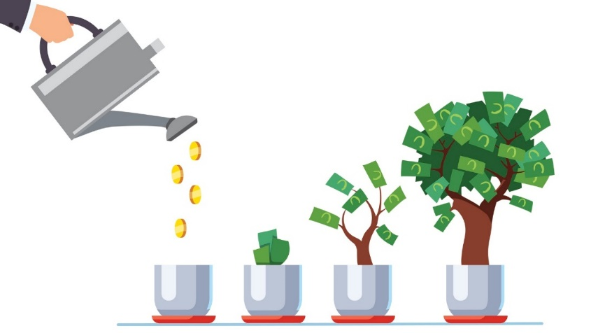
لن تحصل على مصروف بلا مقابل
يمكن أن يكون مصروف الجيب مجرّد مكافأة يحصل عليها الطفل في من خلال قيامه بالأعمال الضرورية اليومية كما مر معنا سابقاً، أو مقابل الأعمال الأخلاقيّة مثل التفوق بالمدرسة أو مساعدة عجوز في قطع الشارع، وبهذه الطريقة تشجع طفلك على العمل الجيد الأخلاقي وبنفس الوقت تعلّمه درساً مهماً في الحياة، وهو أنه لا يوجد شيء بلا مقابل.
التحدّث مع الآباء الآخرين
في حين كنت تسكن في منطقة جديدة أو مجتمع جديد غريب عنك، يمكنك ببساطة أن تتواصل مع أولياء الأمور الآخرين والاستفسار عن العديد من الأمور التي تحيّرك، مثل كميّة المصروف التي يحتاجها الطفل في هذه المنطقة، وكم هو المبلغ الذي يأخذه الأطفال هنا؛ هذا الأمر طبيعي ولا يوجد به أي سبب للإحراج، فبهذه الطريقة تعرف المصروف الذي يحتاجه طفلك، فلا تعطيه أقل من حاجته ولا تعطيه أكثر من حاجته بحيث يصرف المال في أماكن غير مناسبة.

Slide 14
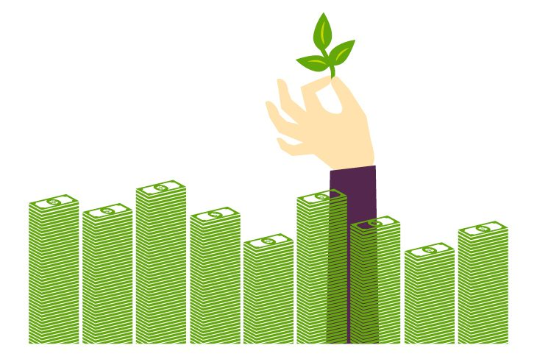
كيف تدرّب طفلك على الإدارة الماليّة الناجحة؟
هناك العديد من الدروس المالية التي يمكن أن يتعلمها طفلك منك خلال حياته، من أجل هذا، قررنا أن نتعلّم معاً في هذه الفقرة الدروس التي يمكن لطفلك الاستعانة بها ليصبح ناجحاً مالياً.
1- المال لا ينمو على الأشجار
عندما يرى الأطفال الفواتير التي تخرج من أجهزة الصرافات الآلية، فإنهم لا يدركون أن المال هو أمر ضروري. اشرح لهم أنك تعمل بشكل يومي من أجل توفير هذا المال، فهو لا يخرج فقط من الصراف الآلي بدون سبب.
2- ضع ميزانيّة خاصة
أفضل طريقة لتعليم الأطفال كيفية إدارة الأموال هي منحهم بعض المال. إذا قاموا بصرفهم على بعض الألعاب والمأكولات فيجب عليك شرح لماذا ما قاموا به أمر خاطئ. في حال تصرّفوا بالمال بشكل جيّد فهذا يعني أنهم على الطريق الصحيح من الناحية المادّية.

Slide 15
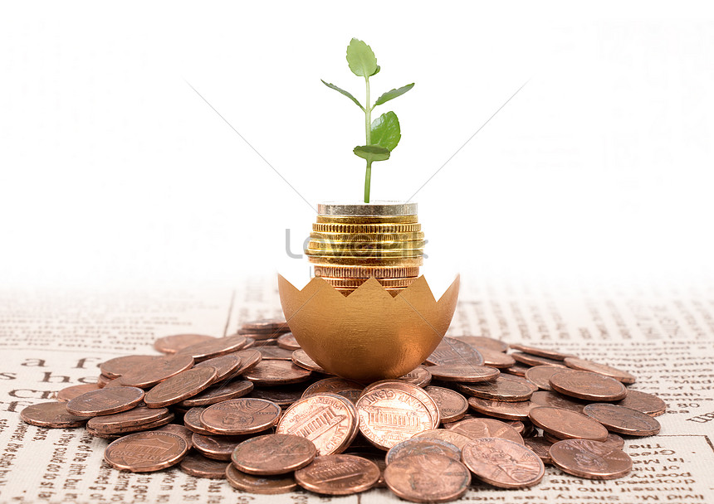
3- الصبر مفتاح الفرج
إن الصبر وعدم صرف المال على أوّل شيء يلفت أنظارنا هو درس مهم ولابد لكل طفل أن يتعلّمه. كمثال بسيط قم بصناعة بيتزا منزليّة واجلب بيتزا مجمدة من السوق، عندما يتذوّق طفلك النوعين سيعرف أن البيتزا التي أخذت وقتاً أطول للنضوج هي البيتزا الألذّ.
4- لا تنفق المال بسرعة
عندما تذهب للتسوق مع طفلك، دعه يراك تتعامل مع الأسعار بشكل مثالي؛ قم بالاطلاع على الأنواع والأصناف المختلفة من البضائع التي تحتاجها، ثم قارن بين الأسعار والجودة، واختر الأفضل بما يتناسب مع حاجتك وقدرتك المادّية. هكذا يتعلّم الطفل يجب عليه ألا بأنه يشتري دائماً أول شيء يراه في السوق.

Slide 16
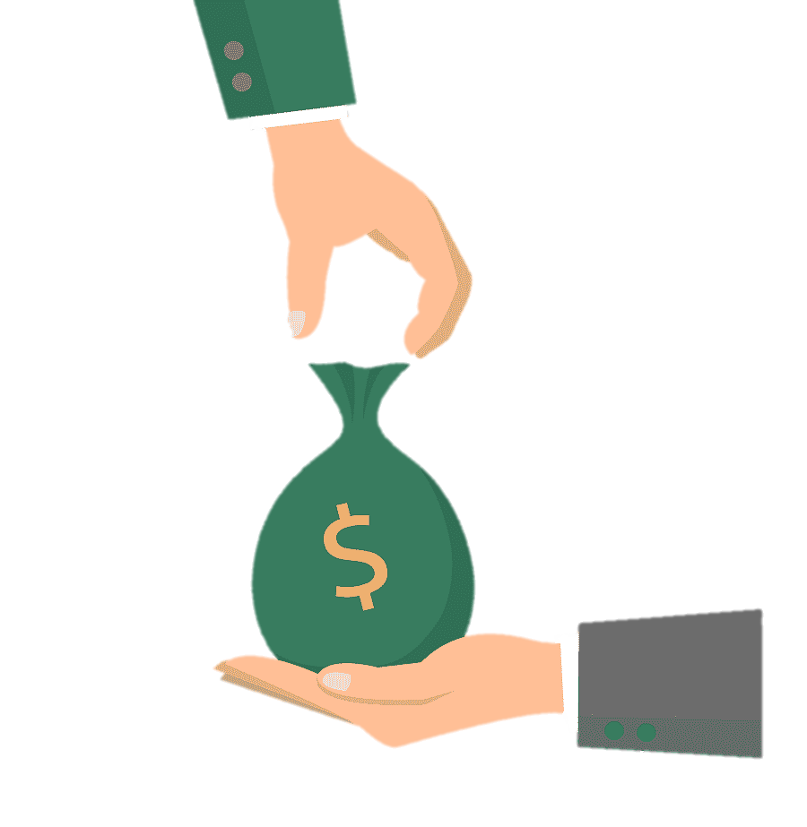
5- الادّخار أمر جيّد
عندما يطلب طفلك بعض المال من أجل شراء دمية جدية أو لعبة بلايستيشن جديدة لا تقدّم له المال مباشرةً. قم بالطلب منه بأن يقوم بالتوفير والادّخار من مصروفه الخاص لكي يجلب ما يحب بماله الشخصي. هذا الدرس مهمّ جداً وسيعلق بذهن كل الأطفال.
6- حساب المصاريف
اجعل طفلك يحسب كيف يصرف أمواله، عن طريق تسجيل كل ما يقوم بدفعه من مصروفه الشهري، بالإضافة إلى تسجيل ما يقوم بادّخاره وتوفيره. بهذه الطريقة في الشهر الذي يليه، سيعرف الأمور التي يجب عليه أن يصرف عليها والأمور التي يجب عليه أن يتجنب الإنفاق عليها.

Slide 17
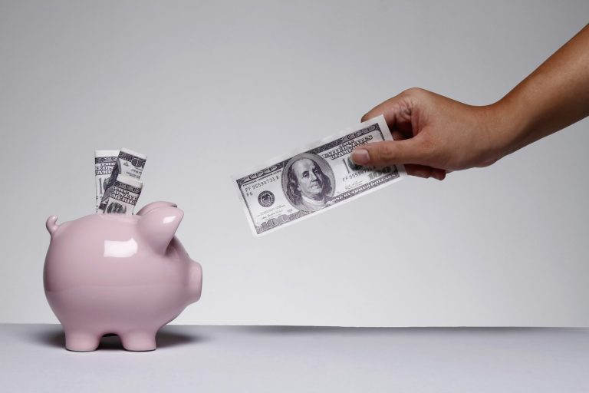
9- علّمه الشك
ليس كل ما يلمع ذهباً، علّم طفلك أن الشكّ أمر ضروري للغاية من أجل الاستثمارات الماليّة، ولهذا السبب يجب عليه ألا ينخدع بالإعلانات التي يشاهدها على شاشة التلفاز بشكل يومي. بهذه الطريقة سوف يتأكد طفلك من كل منتج سيشتريه خلال حياته لتجنب الوقوع في فخ الخداع الإعلانيّ.
10- المشاركة
علّم أطفالك الدرس الأهم والأكثر قيمة على الإطلاق، المشاركة. علّمهم أن المال ليس كل شيء على الإطلاق. ويجب عليهم أن يتشاركوا المال مع المحتاجين عن طريق تقديم حصّة بسيطة من مصروفهم للمحتاجين، فالمال لا يشتري السعادة وحده بل يحتاج إلى أن يترافق مع الأعمال الأخلاقيّة الحسنة.

Slide 18
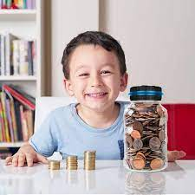
9- علّمه الشك
ليس كل ما يلمع ذهباً، علّم طفلك أن الشكّ أمر ضروري للغاية من أجل الاستثمارات الماليّة، ولهذا السبب يجب عليه ألا ينخدع بالإعلانات التي يشاهدها على شاشة التلفاز بشكل يومي. بهذه الطريقة سوف يتأكد طفلك من كل منتج سيشتريه خلال حياته لتجنب الوقوع في فخ الخداع الإعلانيّ.
10- المشاركة
علّم أطفالك الدرس الأهم والأكثر قيمة على الإطلاق، المشاركة. علّمهم أن المال ليس كل شيء على الإطلاق. ويجب عليهم أن يتشاركوا المال مع المحتاجين عن طريق تقديم حصّة بسيطة من مصروفهم للمحتاجين، فالمال لا يشتري السعادة وحده بل يحتاج إلى أن يترافق مع الأعمال الأخلاقيّة الحسنة.

Slide 19
كيف تعلم طفلك إدارة أمواله
02
التدريب
المسئولية
01
02
01
08
03
07
03
المصروفات
06
05
05
المحفظة المالية
04
الإيرادات

Slide 20
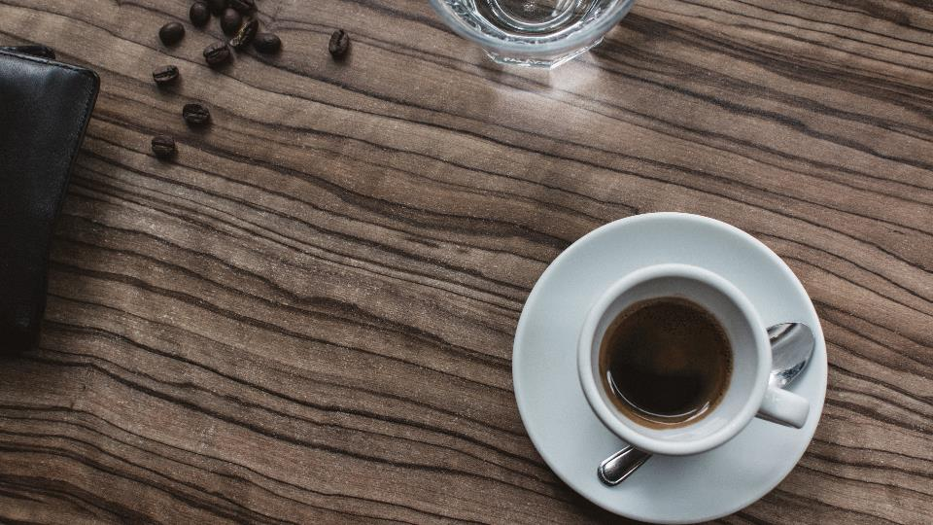
وقــت استــراحــة

Slide 21

الجلسة الثانية
أحدث الطرق لتعليم الطفل الإدخار

Slide 22
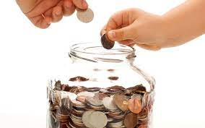
أحدث الطرق لتعليم الطفل الإدخار:
يريد الآباء أن يكون الطفل ذكيًا وأن يتفوق في كل ما يفعله، ومع ذلك، عندما يتعلق الأمر بالمال، نادرًا ما يقوم الآباء بتعريف أطفالهم إلى مبادئ التمويل في سن مبكر، لكن القيام بذلك يمكن أن يعدهم للحياة، للوالدين التأثير الأكبر على سلوك الإدارة المالية لأطفالهم ،تعليم الأطفال أساسيات التمويل ليس بالأمر الصعب، دعوهم يفهمون كيفية إجراء معاملات بسيطة أو تحقيق فواتير شهرية، يجب أن يفهموا أن لا شيء مجاني وأن كسب المال ليس بالأمر السهل.
أوضح الدكتور محمد هاني أخصائي الصحة النفسية وتعديل السلوك، تعليم المبادئ المالية الدائمة للأطفال بسهولة، وذلك من خلال بعض النصائح حول كيفية تعليم الأطفال عن المال.

Slide 23
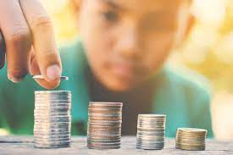
متى يجب أن نكلم الطفل عن المال؟
على الرغم من أنه لم يفت الأوان أبدًا للكلام مع أطفالك عن المال، إلا أنه كلما بدأت مبكرًا ، كان ذلك أفضل. يمكن للأطفال الصغار إتقان جوانب مختلفة من المال بسهولة أكبر. يوصي الخبراء بأن يبدأ الآباء في الحديث عن المال عندما يكون أطفالهم في الصف الثاني أو الثالث، إنهم يعتقدون أن هذا هو العصر الذي يبدأ فيه الأطفال في تعلم مفاهيم رياضية مختلفة، ويمكنهم فهم المعاملات النقدية بشكل أفضل. ومع ذلك ، يمكن للأطفال الأصغر سنًا فهم أساسيات المعاملات، ويمكنك استخدامها للتحدث عن تكلفة منتج، مثل لعبة.

Slide 24
20 طريقة لتعليم الأطفال عن المال:
استخدم حاوية شفافة لتخزين مدخراتها
في حين أن بنوك الخنازير التقليدية ممتعة وأن نوع "البيت والكلب" المتوفر مؤخرًا رائع، إلا أنها لا تسمح للطفل عادة برؤية الأموال. الأطفال، وخاصة الصغار منهم، لا يفهمون أين ذهبت مدخراتهم بمجرد أن يسقطوا الأموال داخل البنك الخنزير.
استخدم حاويات مصنوعة من البلاستيك الشفاف؛ حتى يتمكن الأطفال من الرؤية من خلالها عندما يسقطون العملات المعدنية أو النقود الورقية.
ممارسة الألعاب التي تنطوي على المال
ألعاب مثل Monopoly و Life هي طرق رائعة لتعليم الأطفال عن المال. اجمع عائلتك معًا بعد يوم من العشاء واجعل طفلك يصبح رائد أعمال.

Slide 25
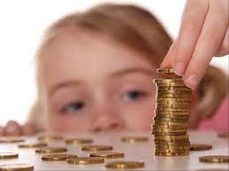
إعطاء بدل
أفضل طريقة لتعليم الأطفال عن المال هي منحهم بعض المال لأنفسهم. من المرجح أن يطور الأطفال الذين يديرون الأموال منذ الطفولة المبكرة عادات إدارة مالية جيدة مع تقدمهم في السن، هؤلاء الأطفال لديهم فهم أفضل لمفاهيم توفير المال والإنفاق بحكمة.
يمكنك منح أطفالك مبلغًا ثابتًا كل أسبوع، أو يمكنك "الدفع" لهم للقيام بالأعمال المنزلية.
خذهم للتسوق
كل أسرة لها نصيبها من المصاريف الشهرية. يمكنك اصطحاب أطفالك إلى السوبر ماركت لشراء البقالة، أو الذهاب إلى سوق المزارعين لاختيار بعض الخضروات والفواكه الطازجة، أخبري طفلك عن مقدار المال الموجود لديك، ستكون هذه ميزانيتك، يمكنك أيضًا أن تطلب منهم معرفة ما يمكنهم شراؤه بهذا المبلغ.
يمكن للأطفال أيضًا أن يأخذوا زمام المبادرة في العثور على منتجات للبيع لتوفير المزيد من المال، دع طفلك يحمل آلة حاسبة لحساب وتتبع الأموال التي تم إنفاقها والمبلغ المدخر.

Slide 26
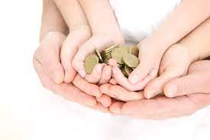
شجع طفلك على الادخار
لقد قدمت لطفلك حصالة على شكل حيوان أو حاوية لتخزين مدخراته، ومع ذلك، ما لم يكن هناك هدف، فإن توفير المال ليس أمرًا جذابًا للأطفال. حدد هدفًا صغيرًا كل شهر وكافئهم بأموال إضافية لتشجيعهم على الادخار.
تأكد من التحدث إلى أطفالك في كل خطوة ودعهم يقررون كيفية استخدام الأموال المستلمة. إذا كان لديك أكثر من طفل، يمكنك أيضًا إجراء منافسة ودية بينهم.
ساعدهم على تجنب الشراء المتهور
كل طفل لديه ضعف في اللعب، قد يدخرون من أجل شخصية مجسمة، لكن في اللحظة التي يرون فيها سيارة السباق في متجر ألعاب، قرروا إنفاق مدخراتهم عليها، هذا السلوك شائع جدًا عند البالغين أيضًا، إن كبح هذا السلوك صعب؛ مرات عديدة، قد يؤدي قول "لا" للعبة في المتجر إلى انهيار ملحمي، لكن كن صبوراً وحافظ على حوارك نشطاً.

Slide 27
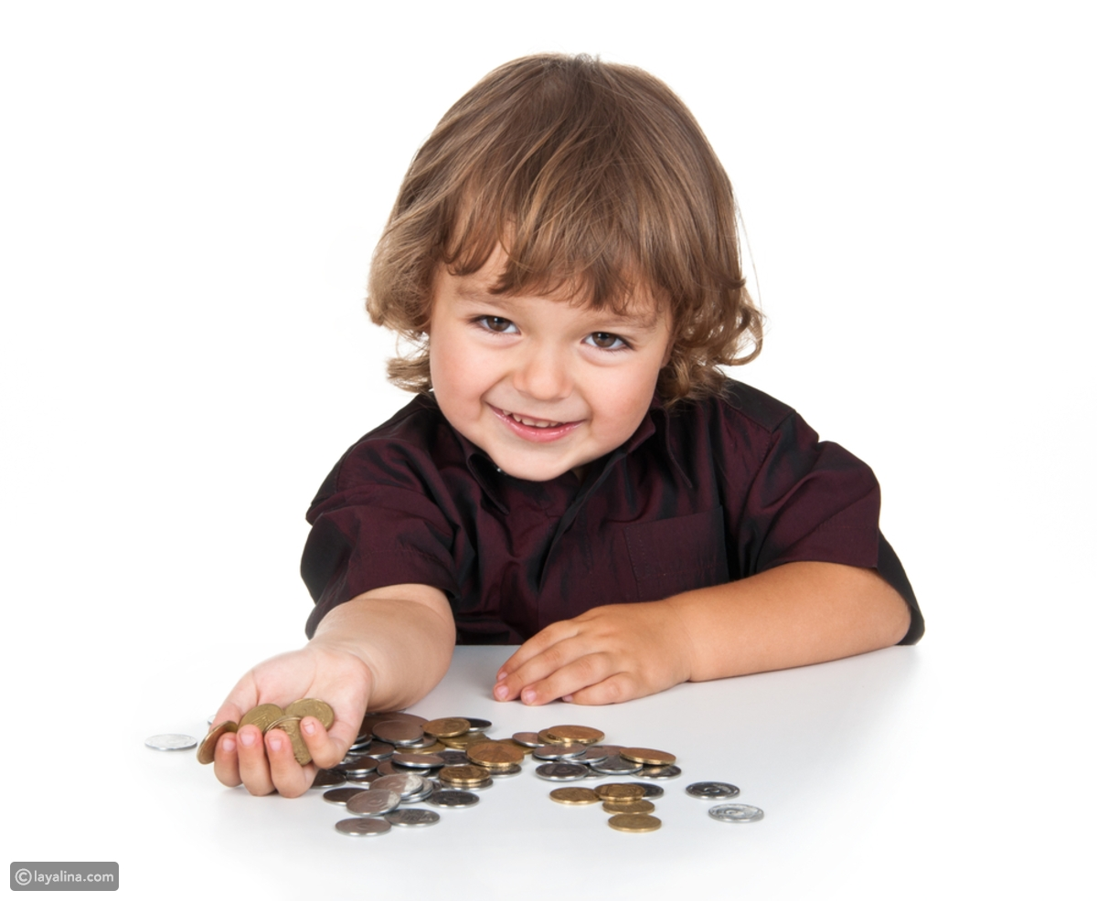
اصطحب أطفالك إلى البنك
اجمع الأموال التي وفرها أطفالك، ثم اصطحبهم إلى البنك لإيداع الأموال، افتح حسابًا وقم بإيداع الأموال باسمه. هذه هي الطريقة المثالية لتعليم الأطفال المعاملات المالية المعقدة، يمكنك أيضًا أن تشرح لهم أنه في حساب التوفير، ستزداد أموالهم، وليس في البنك الخنزير. يمكن أن يوفر امتلاك حساب مصرفي لطفلك دفتر مرور، وتذكيره جسديًا وبصريًا بالمبلغ المالي الذي لديه.
تشغيل "Let's go shopping"
رتب العناصر التي تجدها في المنزل تمامًا كما هو الحال في السوبر ماركت وحدد الأسعار لها، امنح طفلك مبلغًا معينًا، اطلب منهم شراء أكبر عدد ممكن من العناصر في حدود ميزانيتهم، هذا تمرين جيد لطفلك لفهم مقدار الميزانية المطلوبة عند التسوق.

Slide 28

تحدث إلى طفلك عن الصدقة
المدخرات لا تقل أهمية عن العطاء، علم أطفالك اللطف من خلال التحدث عن مساعدة الأشخاص الأقل حظًا منا، اصنع صندوقًا خيريًا أو جرة تبرعات حيث يمكن لطفلك تخصيص مبلغ معين للأنشطة الخيرية كل شهر، يمكنهم تحديد المؤسسة الخيرية التي يريدون التبرع لها، هذه طريقة رائعة لجعل طفلك متواضعًا ورحيمًا وممتنًا.
اختصر وقت مشاهدة التلفزيون لأطفالك
هناك إعلانات تلفزيونية مصممة لجذب انتباه الأطفال، يجد الآباء صعوبة في مقاومة تأثير هذه الإعلانات، تخيل تأثيرها على الطفل. سيرى الأطفال إعلانات المشروبات الصحية التي تجعلهم "أقوى" أو معجون الأسنان الذي يأتي مع الألعاب، إنهم ينجذبون بشكل طبيعي إلى الإعلانات ويريدون امتلاكها، يمكن أن يضمن تقليل وقت التلفزيون عدم رؤيتهم لعدد كبير جدًا من الإعلانات، وبالتالي لا يرغبون في شراء أشياء لا يحتاجون إليها.

Slide 29
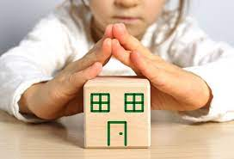
أهم النصائح لتعليم أطفالك مهارات إدارة الأموال بشكل فعال:
1. فتح حساب التوفير
يفتح الكثير من الآباء حساب ادخار بعد وقت قصير من ولادة طفلهم، لكن الطفل لا يلعب أي دور في إدارة هذا الحساب، مع أنه يمكن للطفل أن يلعب دوراً نشطاً بمجرد تمكنه من فهم مفهوم المال، غالباً ما يتلقى الأطفال أموالاً لمناسبات خاصة مثل الأعياد أو العطلات، ومن الجيد أن يشعر الطفل بأنه "يكبر" عندما يأخذ رفقة والديه هذه الأموال إلى البنك لإيداعها، هذه المهارات ستعلّمه الادخار وستكون المنقذة مدى الحياة وستستمر معه في مرحلة البلوغ.

Slide 30
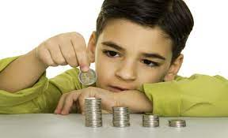
2. لا تدفع مقابل الأعمال الروتينية، ادفع مقابل العمل الفعلي
يستخدم الكثير من الآباء نظام الدفع، أو المكافآت للأطفال، عندما ينجزون عملاً ما في البيت، مثل تنظيف غرفهم أو المساعدة في الأعمال المنزلية كإعداد الأطباق على الطاولة، وهذا خطأ؛ لأن بعض الأشياء هي مجرد مهارات حياتية وجزء من الحياة اليومية، لن يدفع لك أحد مقابل فعلها لاحقاً في الحياة بدلاً من ذلك قسّم الوظائف إلى فئتين: المسؤوليات المنزلية والوظائف المدفوعة، بعض الأعمال المنزلية مثل تنظيف غرفة، أو إخراج القمامة تعدُّ جزءاً من الحياة اليومية مما يعني أنه لن يدفع لهم لفعلها عندما يكبرون، لكن الأعمال الأخرى مثل العمل في الفناء أو البستنة أو التنظيف الشاق هي وظائف قد تدفع عادة لشخصٍ آخر لفعلها، وفي هذه الحالة، ادفع للأطفال مقابل هذا النوع من العمل، هذه الاستراتيجية تعلم الأطفال قيمة كسب المال والعمل الجاد.

Slide 31
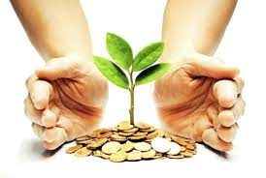
3. ساعدهم في معرفة كيفية كسب المال
يتمتع الأطفال والمراهقون بالكثير من وقت الفراغ: العطلة الصيفية، العطلة الشتوية، العطلة الربيعية، الإجازات الموسمية... إلخ، إذا كان ابنك المراهق يريد بعض المال ساعده في العثور على وظيفة بدوام جزئي تلائم سنّه وقدراته، والأفضل من ذلك، ساعده في أن يصبح رائد أعمال، في هذه الأيام، أصبح من السهل أكثر من أي وقت مضى على ابنك المراهق بدء أعماله التجارية الخاصة ولو بمبلغ بسيط، وجني الأرباح.

Slide 32
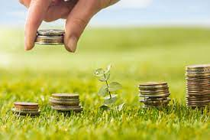
4. تنفيذ العقوبات المالية
الحياة الحقيقية مليئة بالعقوبات المالية مثل الغرامات المرورية، الرسوم المختلفة، الضرائب، والكثير من الغرامات الأخرى، يحتاج الأطفال لتعلم هذا في وقت مبكر، الأطفال يرتكبون بعض السلوكيات السيئة عمداً، وعندما يفعلون -عمداً- شيئاً يكلف مالاً مثل تحطيم شيء في البيت، لا تمرر الأمر، وبدلا من ذلك عاقبهم بسحب الأموال من حساب التوفير الخاص بهم، واشرح بوضوح أن سوء سلوكهم هو الذي يقود إلى نتيجة كهذه، هذا سوف يعلمهم تحمل مسؤولية أفعالهم.

Slide 33

قواعد لتثقيف أطفالك حول المال
5. تشجيع الإنفاق الحكيم
6. علّمهم الاستثمار
7. كُن قدوة لهم
8. أظهر لهم أن الأشياء تكلّف المال
9. علّمه تقييم القرارات المالية
10. أكّد على أهمية العطاء
11. أشركهم في التخطيط المالي الأسري

Slide 34
فيديو تدريبي

Slide 35
نشاط – 2 –
(مناقشة – فردي)
عزيزي المتدرب مما تم شرحه أذكر أحدث الطرق لتعليم الطفل الإدخار؟

Slide 36

الخاتمة

Slide 37
كلمة الختام
لكل بداية نهاية مهما طـالت، وها نحن قد نخط حروف نهايتنا على أرصفة هذا المحور المبارك، الذي سعينا فيه لإستغلال وقتنا بأمور
تفيدننا في ديننا ودنيانا،آملين من الله أن يكون حقق أهدافة وغاياتة التي سطرت له،
مع خالص تحياتي وشكري للجميع وإلى اللقاء في دورات تدريبية قادمة
......

